Slide 1
Matemáticas esenciales para inteligencia artificial, aprendizaje automático y ciencia de datos

Slide 2
Modelos lineales de varias variables
Un modelo lineal es un modelo que intenta relacionar una variable a partir de una combinación lineal de otras variables. Es decir, usando solamente sumas y multiplicaciones por coeficientes constantes
En un modelo lineal Podemos aplicar transformaciones no lineales a las variables de entrada, pero después estas deben combinarse linealmente

Slide 3
Modelos lineales de varias variables
Ejemplo sencillo: DataTemperaturePressureHumidity.xls
Objetivo: predecir la temperatura a partir de presión y humedad
¿Serás más importante la presión o la humedad? ¿Podemos fijarnos en a y b?
→ Solo si normalizamos los datos primero.

Slide 4






Modelos lineales de varias variables
Normalización de datos:
Restar mínimo y dividir por el máximo:
Restar media y dividir por desviación típica

Slide 5

Modelos lineales de varias variables
Ejemplo sencillo: DataTemperaturePressureHumidity.xls
Normalizar datos
Dividir datos en entrenamiento y validación
Ajustar modelos
Interpretar resultados
Comparar resultados

Slide 6
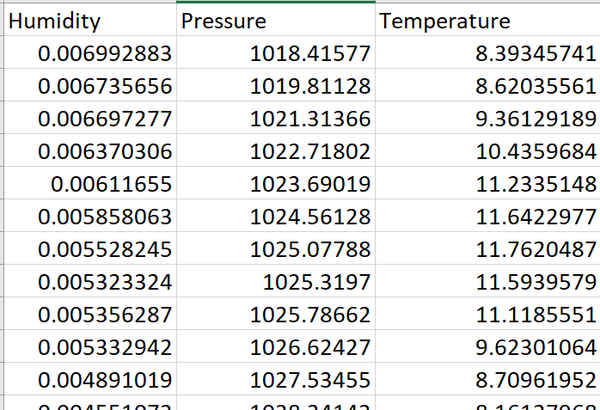


Matrices de coeficientes del Sistema de ecuaciones

Slide 7




Modelos lineales de varias variables
Otro modelo y su matriz de coeficientes del Sistema de ecuaciones:

Slide 8
Modelos Dinámicos
Predecir valores futuros de variables a partir de valores pasados
Conjunto de entrenamiento con valores pasados y test con valores futuros
Ejemplo: CurrencyExchangeRates.xls
¿Cuánta información pasada utilizar para predecir información futura?
¿Predecir valores absolutos a partir de valores absolutos o predecir variaciones a partir de variaciones?

Slide 9



Modelos Dinámicos
Podemos necesitar procesar el conjunto de datos si vamos a trabajar con diferencias/incrementos
También para montar el conjunto de datos de entrenamiento dependiendo de la información previa que vayamos a usar

Slide 10
Modelos Dinámicos
Ejercicio: Utiliza el conjunto CurrencyExchangeRates.xls
Ajusta un modelo lineal para predecir los valores de EUR en un día a partir de los valores del día anterior de EUR, US Dollar, UK Pound, Yuan y CAD Dollar
Ajusta un modelo lineal que utilice información de los dos días previos
Ajusta un modelo lineal para predecir el incremento de EUR en un día a partir de los incrementos del día anterior de EUR, US Dollar, UK Pound, Yuan y CAD Dollar
Ajusta un modelo lineal que utilice información de los dos días previos
Realiza tests estadísticos de sobreentrenamiento para cada modelo
Realiza tests estadísticos para comparar el rendimiendo de los modelos

